Slide 1
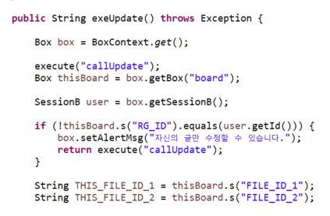
접근제어 기능을 확장합니다.
우리가 만든 접근제어 기능
RBAC
사용자 – 역할 – 기능
RBAC 의 한계
기능을 실행하는 배경 (데이터)
자신의 글만 수정
특정 아이피만 기능을 허용
이전 기능 수행후, 다음 기능 수행전

Slide 2
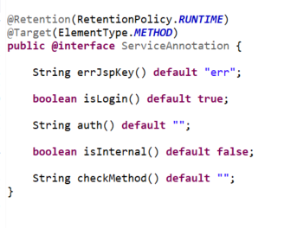
접근제어 기능을 확장합니다.
RBAC
auth()
데이터, 전/후 서비스
checkMethod()
개발자의 코드로 접근제어 기능을 확장

Slide 3
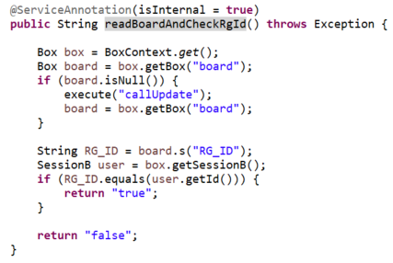
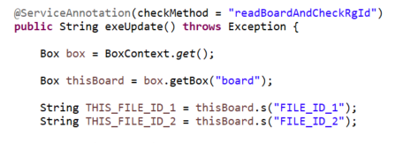
접근제어 기능을 확장합니다.
개발자의 코드로 접근제어 기능을 확장
String 으로 접근제어 결과를 전달

Slide 4
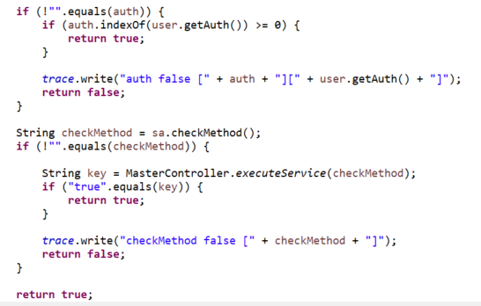
접근제어 기능을 확장합니다.
개발자의 코드로 접근제어 기능을 확장
String 으로 접근제어 결과를 전달

